Slide 1
Lab Meeting
07/17/2024, 최준명

Slide 2
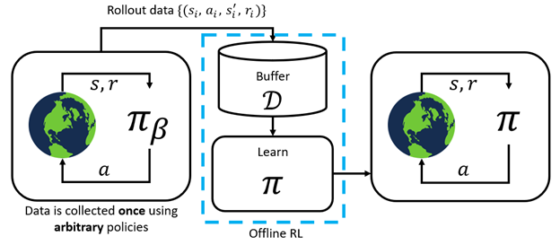
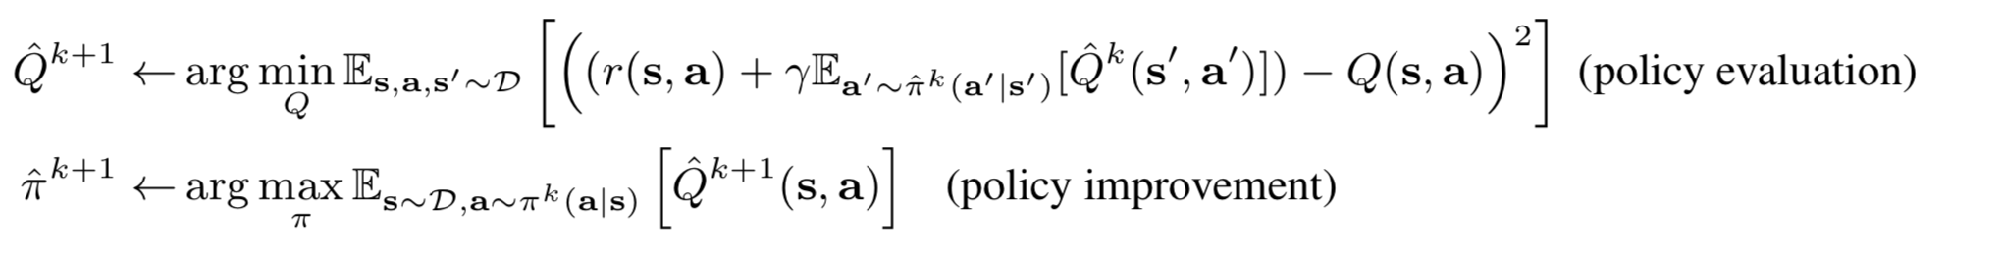
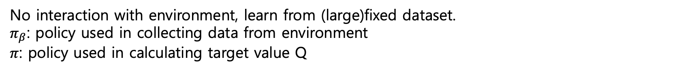
1. Offline RL
No interaction with environment, learn from (large)fixed dataset.
$π_{β}$: policy used in collecting data from environment
$π$: policy used in calculating target value Q
image: https://towardsdatascience.com/the-power-of-offline-reinforcement-learning-5e3d3942421c
Notes:
Environment와의 interaction 없이 learning 하는 offline RL.
이때 dataset을 collect하는데 쓰이는 policy와 learning해야하는 policy가 다를 수 있다.

Slide 3

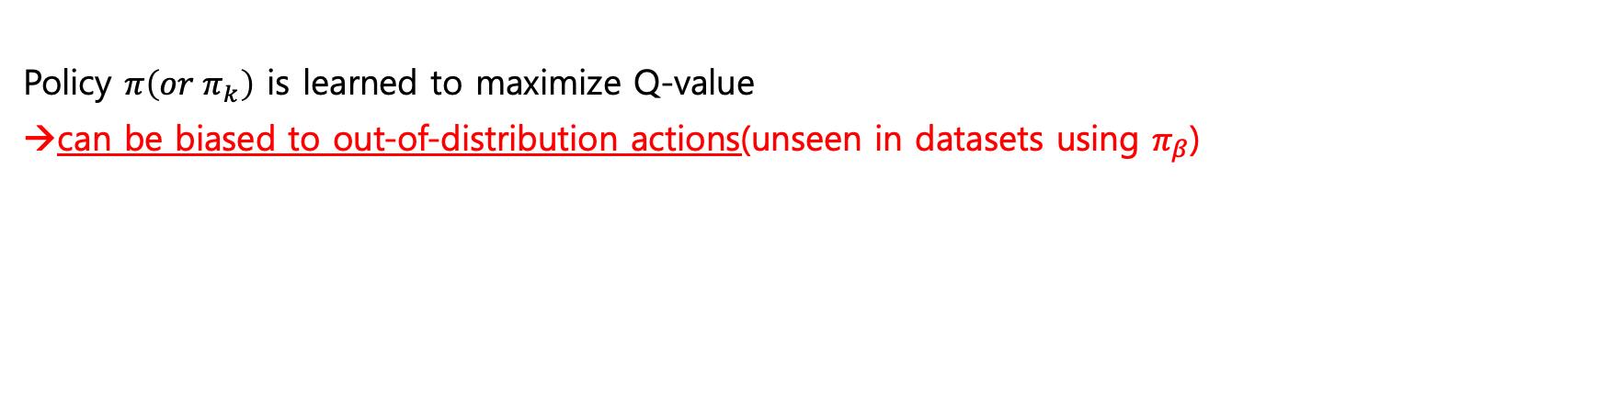
1. Distributional Shift
Policy $π\left(or π_{k}\right)$ is learned to maximize Q-value
can be biased to out-of-distribution actions(unseen in datasets using $π_{β}$)
Offline Reinforcement Learning: Tutorial, Review, and Perspectives on Open Problems – Sergey Levine et el. (2020)
Notes:
여기서 distributional shift가 기인하는데, unseen action에 대한 value function Q가 overestimate 될 수 있다는 뜻이다.

Slide 4
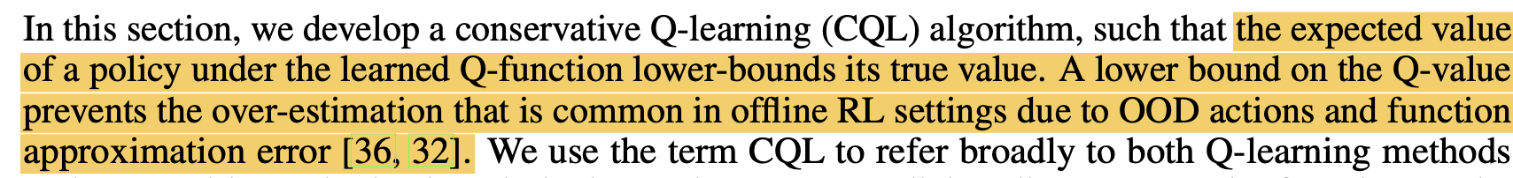
1. Solution
Conservative Q-Learning(CQL)
Notes:
이 문제의 해결책으로 저자가 제시한 것이 CQL, conservative Q-learning 이고, 어떻게 구현되는지 알아보자.

Slide 5
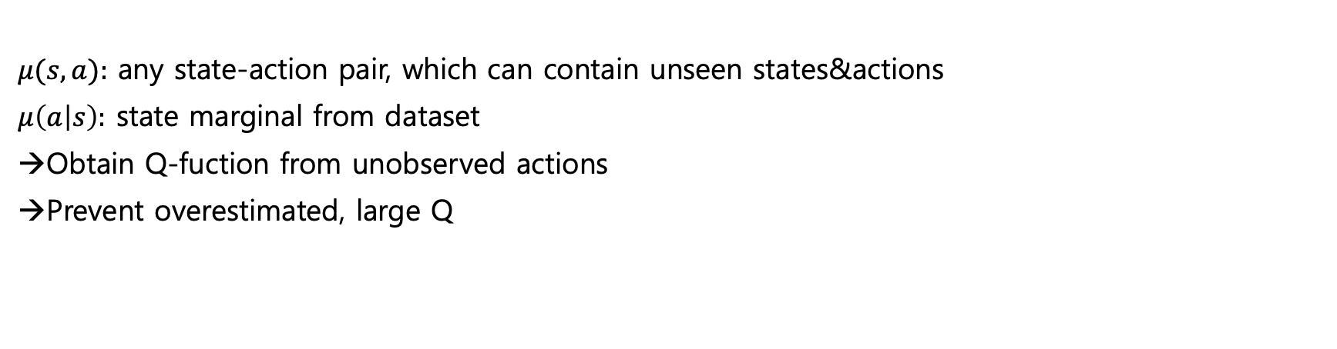
2-1. Conservative Off-Policy Evaluation
minimize large Q-value
standard Bellman error
$μ(s,a):$ any state-action pair, which can contain unseen states&actions
$μ\left(a | s\right):$ state marginal from dataset
Obtain Q-fuction from unobserved actions
Prevent overestimated, large Q
Notes:
먼저 기존의 policy evaluation process에 Q의 expectation을 minimize하는 값을 추가합니다. 이때 expectation은 mu 아래에 있는데, mu는 임의의 state-action pair를 의미 하고, mu a given s는 dataset으로부터의 state marginal을 의미합니다. 즉, 이 Q 는 dataset내의 state s 로부터의 unseen action a를 포함할 수 있고, 이로 인한 large Q value를 야기할 수 있는데, 이걸 minimize 하는 것입니다.
본문에서 이 식이 큰 alpha값에 대해 iteration의 결과인 Q^pi 가 true Q pi를 lower bound 함이 증명되어 있습니다.

Slide 6
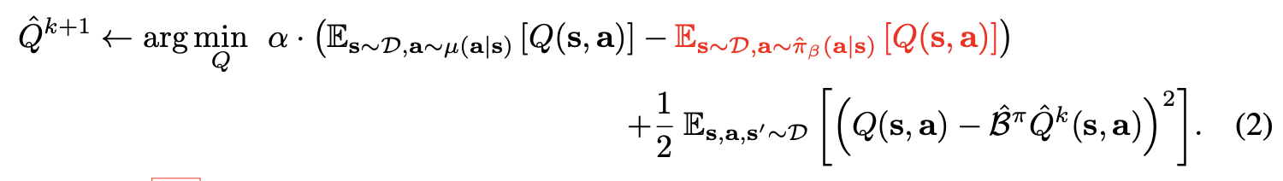
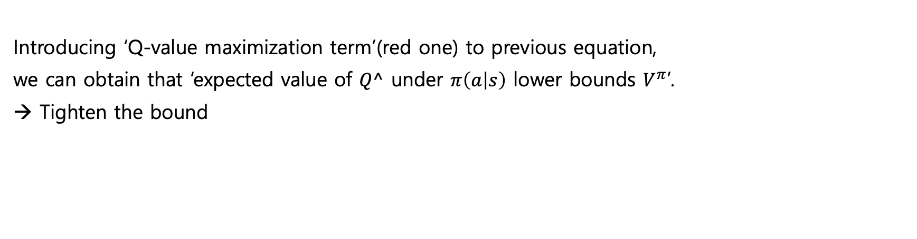
2-1. Conservative Off-Policy Evaluation
Q-value maximization term
Introducing ‘Q-value maximization term’(red one) to previous equation,
we can obtain that ‘expected value of $Q^$ under $π\left(a | s\right)$ lower bounds $V^{π}$’.
→ Tighten the bound
Notes:
Value function Q가 아닌 Value V에 집중한다면 이 bound를 좀더 tighten할수도 있다. 방금전 equation 1에 Q-value maximization term을 추가한다.
이 term은 expectation of Q under pi_beta로, 앞의 모든 action에 대해 구했던 값에서 pi beta에 해당하는 in-distribution action의 값들은 빼주는 것이다.

Slide 7
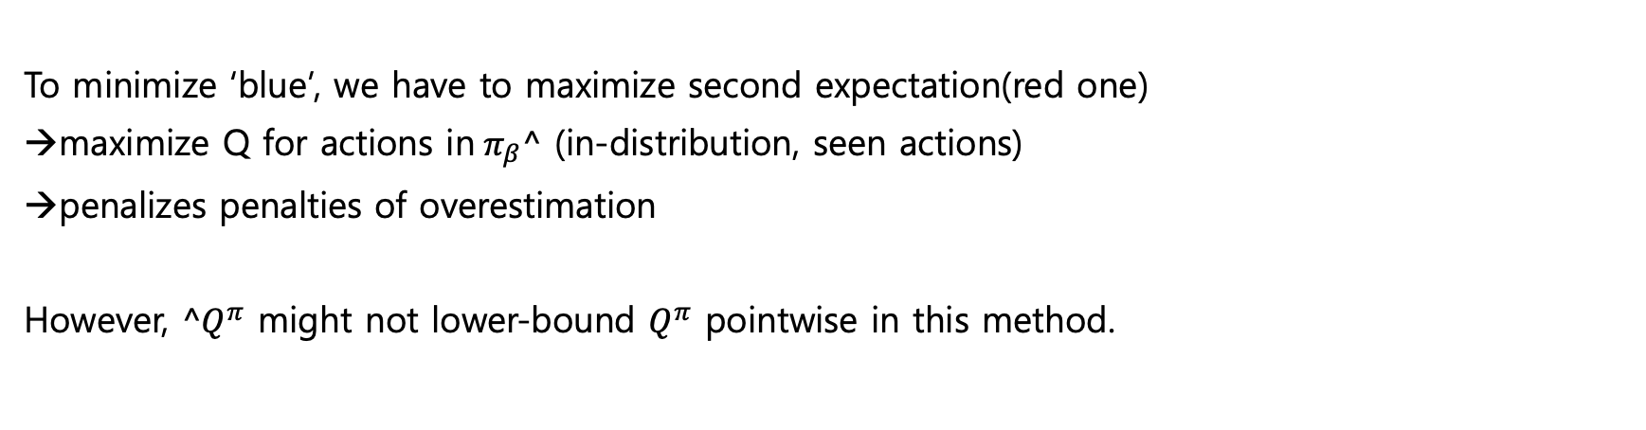
2-1. Conservative Off-Policy Evaluation
Q-value maximization term
To minimize ‘blue’, we have to maximize second expectation(red one)
maximize Q for actions in$π_{β}^$ (in-distribution, seen actions)
penalizes penalties of overestimation
However, $^Q^{π}$ might not lower-bound $Q^{π}$ pointwise in this method.
Notes:
파란색 부분에 대해 arg min이기 때문에 이 expectation은 커지는 방향으로 가게 된다 즉, action들에 대해 penalty를 주면서도 in-distributuion action에 대해서는 maximize 하면서 bound를 tighten하겠다는 뜻이다.
이것 또한 mu가 pi(als)일때 V pi 가 true V를 lower bound함이 증명되어 있는데, 다만 이 경우엔 Q에 대한 overestimation이 포함될 수 있어서 Q는 lower bound하지 못할수도 있다고 한다.

Slide 8
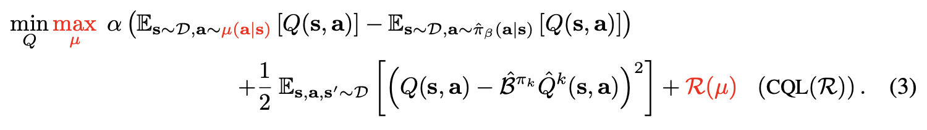
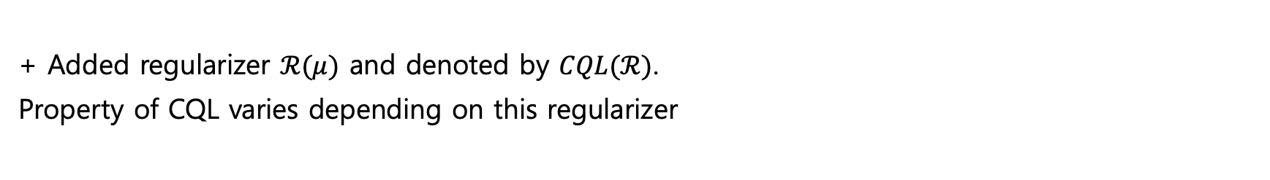
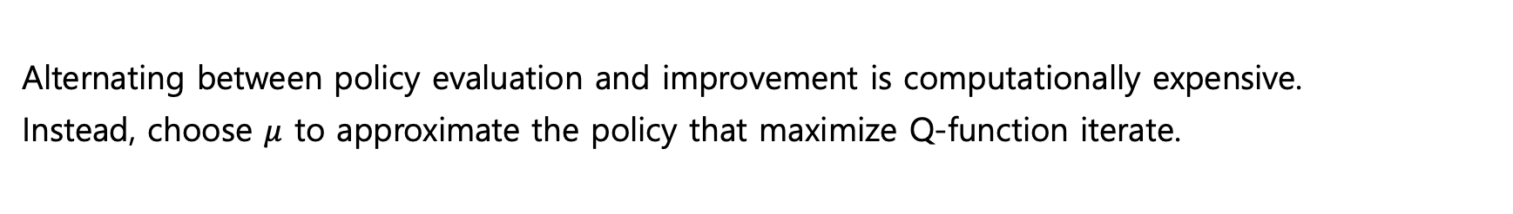
2-2. Conservative Q-Learning for Offline RL
Alternating between policy evaluation and improvement is computationally expensive.
Instead, choose $μ$ to approximate the policy that maximize Q-function iterate.
+ Added regularizer $ℛ(μ)$ and denoted by $CQL(ℛ)$.
Property of CQL varies depending on this regularizer
Notes:
지금까지 policy evaluation을 conservative하게 하는 방법을 알아보았고, 이제 policy improvement에까지 적용하는 방법을 알아보겠다.
policy evaluation과 improvement를 번갈아가며 진행하는 방법이 있지만, 이 방법은 너무 연산량이 크다.
대신에 policy evaluation과정에서 현재 Q-function iterate을 maximize하는 mu를 선택함으로써 policy를 추정한다.
또한 CQL(R)이라 불리는 family of optimization 을 정의하고 이를 regularizer R(mu)로써 추가한다고 하는데, 이 regularlizer의 종류에 따라 CQL의 특성이 변한다.

Slide 9
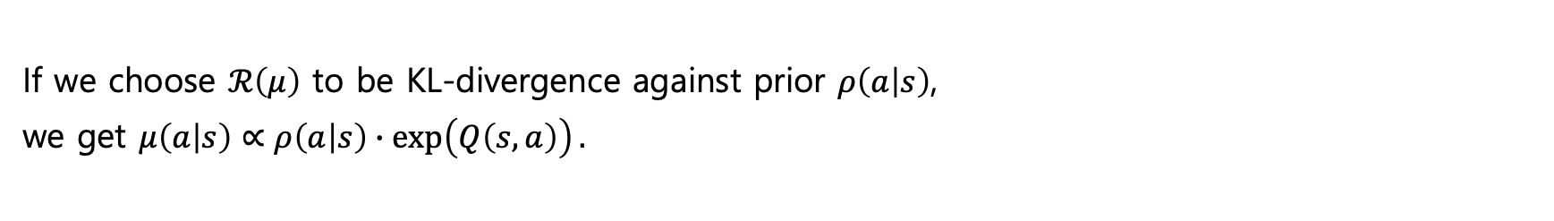

2-2. Conservative Q-Learning for Offline RL
If we choose $ℛ\left(μ\right)$ to be KL-divergence against prior $ρ\left(a | s\right)$,
we get $μ\left(a | s\right)∝ρ\left(a | s\right)∙\exp\left(Q\left(s,a\right)\right).$
First, if prior $ρ=unif(a)$, equation (3) becomes,
This is called $CQL(ℋ)$.
Notes:
이 regularizer를 prior rho에 대한 KL-divergence로 선택하면, mu가 rho와 Q의 exponential의 곱에 비례함을 얻을 수 있다.
이때 rho를 unifom distribution으로 선택하면, 즉 random한 action으로 보면 앞의 equation 3가 이런 sigma 형태로 바뀌게 된다.
이 family를 CQL(H)라고 부른다.

Slide 10

2-2. Conservative Q-Learning for Offline RL
If we choose $ℛ\left(μ\right)$ to be KL-divergence against prior $ρ\left(a | s\right)$,
we get $μ\left(a | s\right)∝ρ\left(a | s\right)∙\exp\left(Q\left(s,a\right)\right).$
Second, if prior $ρ=^π^{k−1}$(previous policy),
This is called $CQL(ρ)$.
- Appendix A.
Notes:
둘째로 rho를 직전의 policy pi^k-1로 선택하면 equation은 이러한 exponential weighted average의 형태가 된다.
이를 CQL(rho)라고 한다.

Slide 11
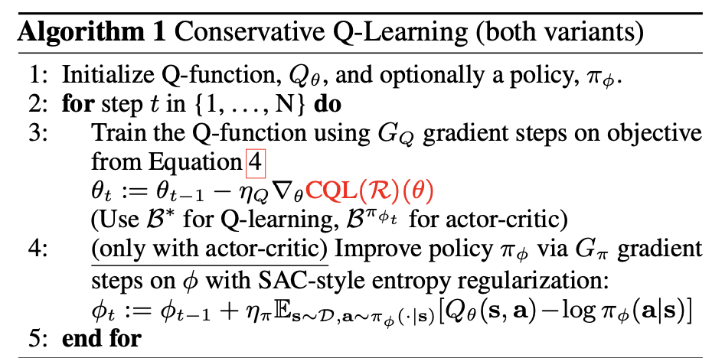
3. Practical Algorithms
Pseudo code:
Based on
SAC, for continuous control experiments and
DQN, for discrete control experiments.
Notes:
CQL 알고리즘은 Q-learning과 actor-critic의 두 유형을 기반으로 만들었다고 한다. 이때 discrete한 경우는 DQN, continuous한 경우는 SAC을 쓴다고 한다.
Theta는 Q function model의 매개변수, phi는 policy 모델의 매개변수를 나타낸다.
각 매개변수를 초기화한 이후에, GQ gradient step 만큼 CQL objective function 을 적용한 Q 학습을 진행한다.
그리고 actor critic method를 쓸때는 g phi gradient step만큼 policy 모델에 대한 학습을 진행한다. 이때 SAC의 entropy regularization을 쓴다.

Slide 12
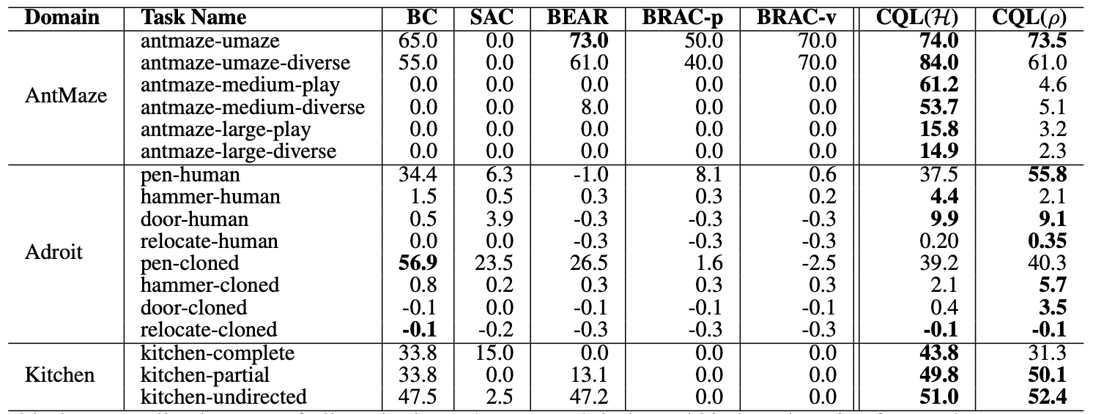
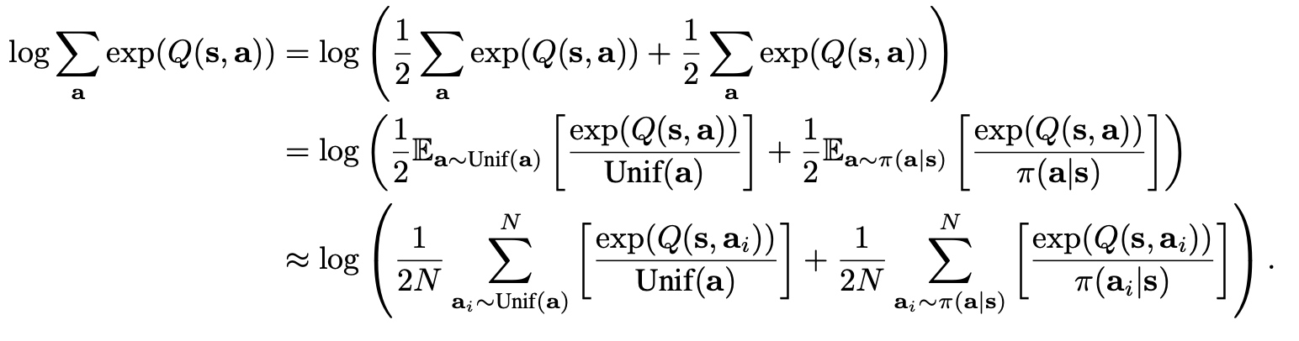
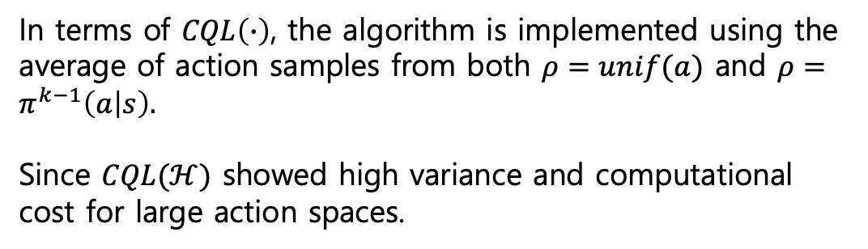
3. Practical Algorithms
In terms of $CQL\left(∙\right)$, the algorithm is implemented using the average of action samples from both $ρ=unif(a)$ and $ρ=π^{k−1}\left(a | s\right).$
Since $CQL(ℋ)$ showed high variance and computational cost for large action spaces.
- Appendix F.
Notes:
앞서 말했던 CQL(R) 에서 prior의 선택에 대해서는, CQL(H), 즉 uniform한 prior에 대해 대부분 더 좋은 성능을 나타냈지만, large action space에 대해서는 높은 variance와 cost를 나타냈기 때문에
두 prior의 action sample의 평균을 사용해서 implement 했다고 한다.

Slide 13
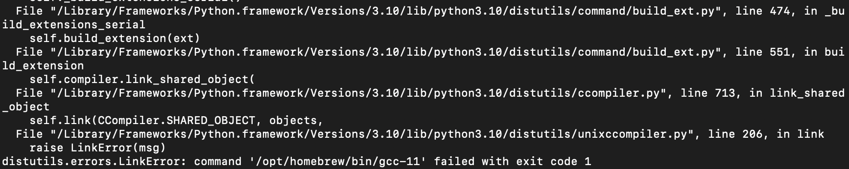
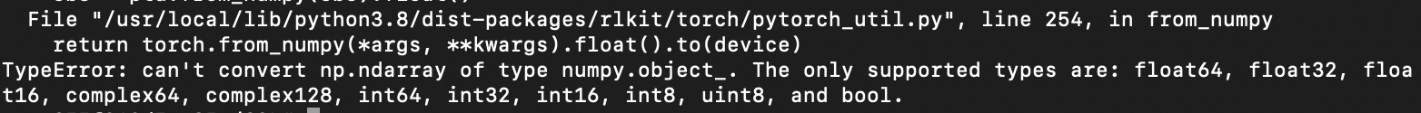
Ⅰ. Coding
Tried to install MuJoCo-2.1.1 in aarch-64..
Tried to run other examples with rlkit..
Keep facing similar errors, cannot find solutions yet 😢

Slide 14
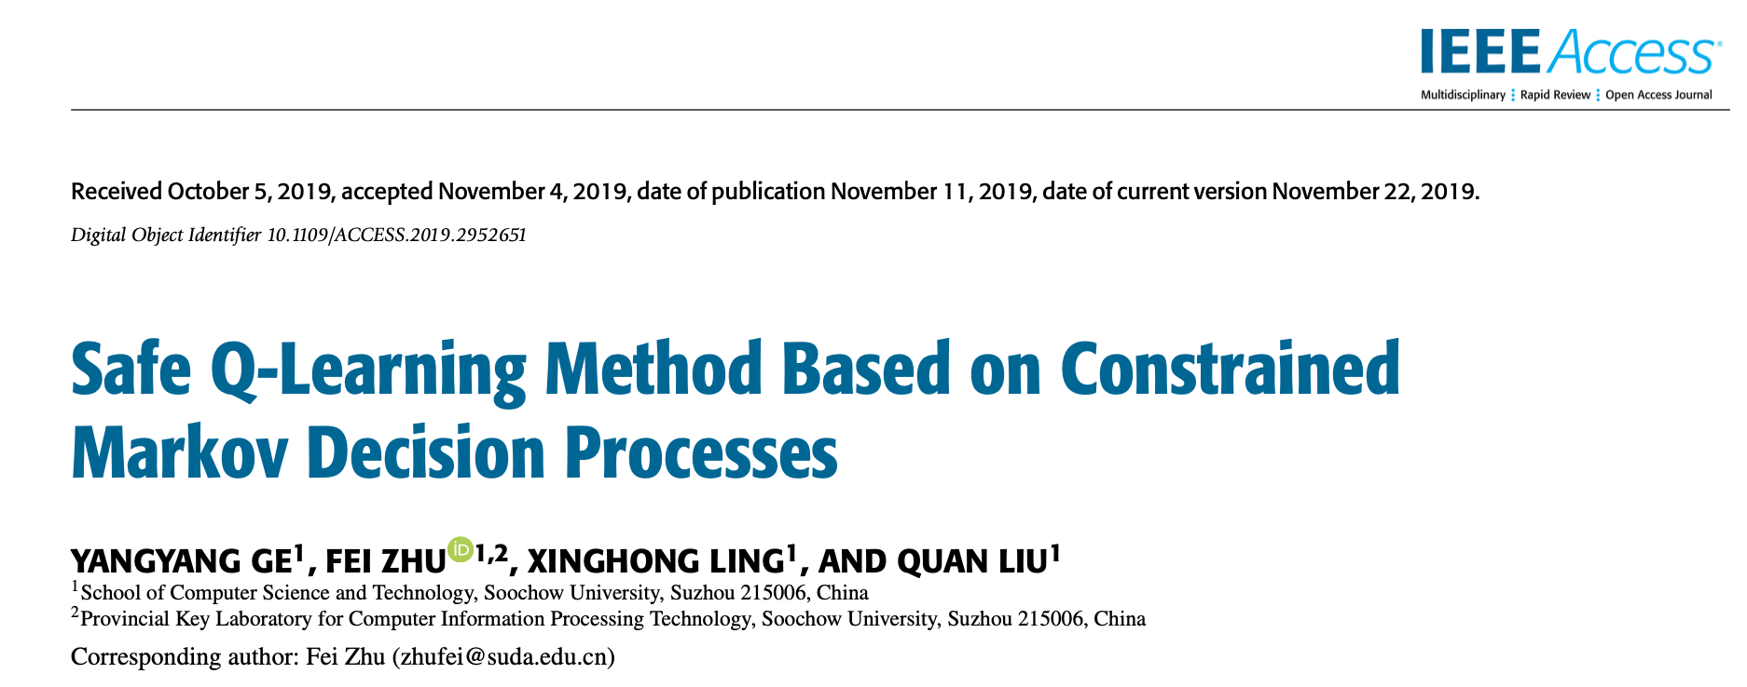
+
- 2019, IEEE
- cited by: 37

Slide 15
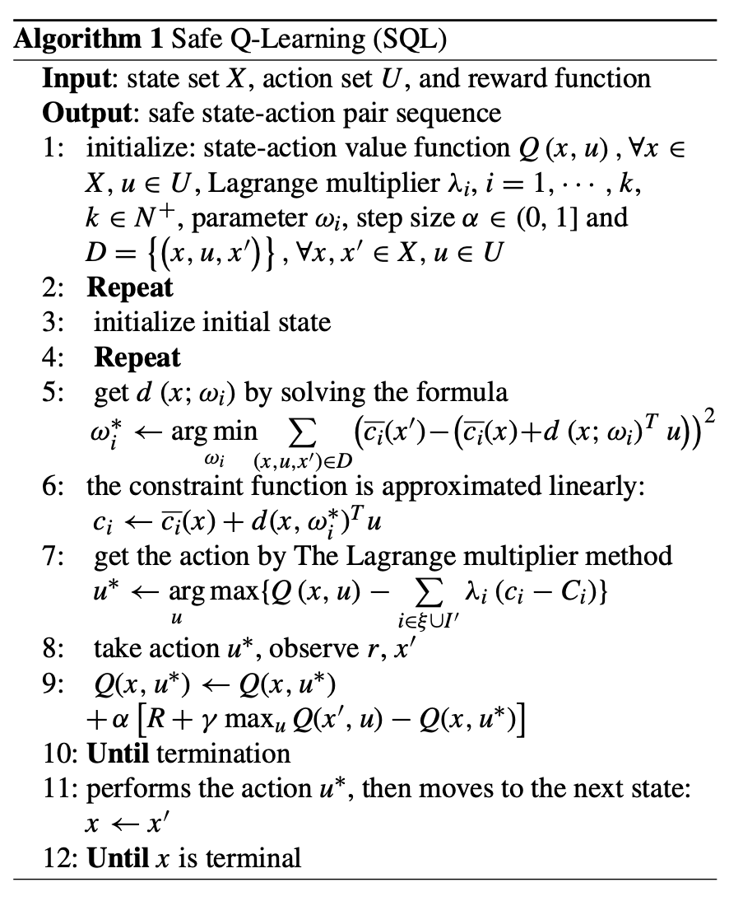
+
Modifying objective functions and the exploration process is dangerous
Safe Q-learning (SQL) method based on CMDPs
CMDPs add safety constraints to the state and action spaces of the agent
The traditional Q-learning algorithm is enhanced using the Lagrange multiplier method to handle the added constraints efficiently.
cannot find official code..
Notes:
RL이 safety 문제를 해결하는 기존의 방법인 objective function에 변화를 주는 것과 exploration process 를 improve하는 것은 근본적인 해결법이 아니라서 위험할 수 있다고 한다.
CMDP에 기반을 둔 safe Q-learning으로 이 문제를 해결하겠다고 함.
방법은 constrained Markov decision process를 사용해서 state과 action space에 safety constraints를 적용한다고 함.
또한 lagrange multiplier method를 적용하여 이 constaint function을 linearlize 할 수 있고 이를 통해 global optimum solution을 보장할 수 있다고 함.

